Slide 1

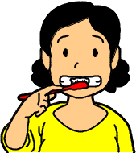
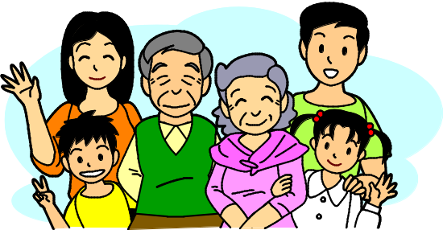
中文版
12. 糖尿病と歯周病
12.糖尿病和牙周病
★歯周病って何？
什么是牙周病？
歯ぐきの病気です。歯と歯ぐきの間に細菌が入り込む感染症です。
发生在牙龈上的疾病，是一种细菌侵入牙齿和牙龈之间的传染病。
痛みはありませんが、治療せずに悪くなると、歯ぐきが歯を支えられなくなり、歯が抜けます。
虽然不会有疼痛感、但如果放着不予治疗、随着病变的恶化，
牙龈将无法支撑牙齿，从而造成牙齿脱落。
歯が抜けると、「噛めなくて消化が悪くなる」、「話しにくくなる」、「食事と会話が楽しめなくなる」ことがあります。
牙齿脱落后，会出现“因无法咀嚼导致的消化不良”、“说话困难”、
“无法享受吃饭和交谈的乐趣”等情况。
★糖尿病と歯周病の関係
糖尿病与牙周病的关系
血糖値が高いと感染し、歯周病にもなりやすい。
血糖值偏高时容易感染，很容易罹患牙周病。
逆に、歯周病にかかると血糖値が高くなります。しっかり食べ物を噛むことができないと、糖尿病の食事療法が難しくなります。
反方面，患有牙周病时血糖值会升高。如果无法充分地咀嚼食物，
对于糖尿病的饮食疗法将会很难进行。
★歯周病の予防と治療
预防和治疗牙周病
プラークを取り除くことが大切です
牙菌斑的去除非常重要
歯周病の予防には、プラークを取り除くことが大切です
对于牙周病的预防,牙菌斑的清除非常重要。
プラークとは、歯の表面に付いた食べかすと細菌の塊で、虫歯や歯周病の原因になります。
牙菌斑是附着在牙齿表面的食物残渣和细菌结成的团块，
会导致蛀牙和牙周病。
プラークは時間が経つと歯石へ変化します。歯石はとても固いので歯磨きではとれません。歯医者で取り除く治療が必要です。
时间久后，牙菌斑会变成牙结石。牙结石非常坚硬，无法通过刷牙去除，
需要由牙医进行治疗才能去除。
歯周病が治ると、血糖値が良くなる
という報告もあります！
也有些报告显示牙周病治愈后，患者的血糖值有得到改善！

Slide 2
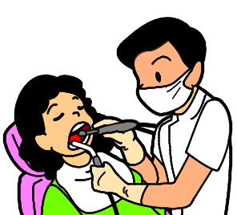
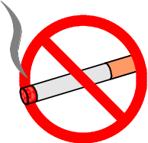
中文版
歯磨きが大切です
刷牙很重要
歯磨き粉は歯周病の予防はできませんが、口の臭いを少なくし、歯を白くします。使い過ぎると歯の表面を傷つけます。
牙膏不能预防牙周病，但可以减少口腔异味，美白牙齿。
过度使用会损坏牙齿表面。
歯磨き粉を使うとさっぱりしてよく磨けたと勘違いすることがありますが、ブラッシングが一番大切です。
使用牙膏后的清爽感觉可能会让您误以为已刷干净，
但要注意将牙垢刷除才是最重要的目的。
歯間ブラシ、デンタルフロスで歯と歯の間をきれいにしましょう。
使用牙间刷或牙线将牙齿之间的缝隙清除干净。
毎食後に歯磨きをしましょう。難しい場合は一日１回寝る前にしっかり磨きましょう。
每次进餐后都要刷牙。如有困难，可以在每天睡前集中一次彻底刷洗。
入れ歯も、夜寝る前に歯と同じように歯ブラシでしっかり磨きます。
假牙也要像牙齿一样，在晚上睡前用牙刷刷干净。
定期的に歯医者にかかりましょう
定期去看牙医
歯周病は、歯医者でみてもらいましょう。
牙周病要让牙医诊察。
症状がなくても、年に３〜４回はみてもらいます。かかりつけの歯医者に相談してください。
即使没有症状，每年也要诊察3-4次。请向您常去看的牙医咨询。
歯磨きの方法をしっかり教えてもらいましょう。
让牙医仔细教您如何刷牙。
歯医者では、糖尿病の治療をしていることを伝えましょう。
告诉牙医有关您正在治疗糖尿病之事。
他にも気を付けること
其他注意事项
タバコはやめます
戒烟。
タバコを吸うことで、歯周病になりやすく、歯周病が悪くなりやすい。
吸烟容易引发和加重牙周病。
おやつが多い、甘いものをたくさん食べると歯周病になりやすい。
常吃零食和甜食容易引发牙周病。
爪楊枝は使用しない。歯ぐきをいためて歯と歯の間が広がります。
不要使用牙签。它会损伤牙龈并扩大牙齿之间的缝隙。

